Slide 1
VERİLERİN GRAFİKLERLE GÖSTERİLMESİ
Doç. Dr. Turan SET
Karadeniz Teknik Üniversitesi Tıp Fakültesi Aile Hekimliği Anabilim Dalı

Slide 2
Verilerimizi bilgisayara girdikten sonra öncelikli olarak yapmak isteyeceğimiz şey onları özetlemek ve bir şekilde “hissedilebilir” hale getirmektir.
Bunun en güzel yolu da tablolar ve grafikler hazırlayarak özet istatistikler oluşturmaktır.
Grafiklere bakarak daha hipotez testlerini uygulamadan ve önemlilik durumuna bakmadan durum hakkında bir fikir edinebiliriz.

Slide 3
Frekans dağılımı
Frekans dağılımı, her bir değişkenle ilgili gözlemlerin, bunların sınıflarının, veya kategorilerinin gözlem frekansı (sıklığı) açısından gösterilmesidir.

Slide 4
Frekans dağılımlarının gösterilmesi
Frekans dağılımları kategorik veriler veya bazı tam sayılı numerik veriler için kullanılır
Verilerin görsel olarak sunulmasını sağlar.

Slide 5
Bar veya sütun grafikleri
Her bir kategori için ayrı bir yatay veya dikey sütun çizilir.
Sütunun boyu değişkenin ilgili kategorideki sıklığı (frekansı) ile orantılıdır.
Sütunlar arasındaki boşluklar değişkenlerin kategorik veya tam sayılı olduğunu gösterir.

Slide 6
Örnek
SPSS dosyasını açınız. “fiziksel aktivite değişkeninin frekans dağılımına bakalım. sütun grafiğini çıkaralım. Analyze>Descriptive Statistics>Frequencies>[“fiziksel aktivite” değişkenini “Variable(s)” alanına geçirelim]>ok

Slide 7
Aynı frekans dağılımının sütun grafiği
Graphs>Legacy Dialogs>Bar [X eksenine “fiziksel aktivite” değişkenini koyalım]>Sipmle ve Summaries for groups of cases seçerek Define>OK

Slide 8
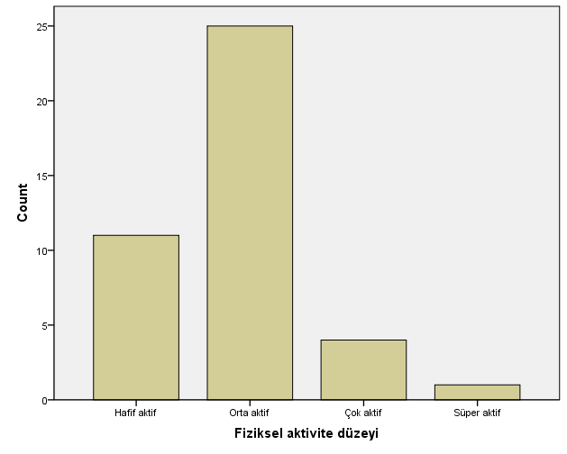
Aynı frekans dağılımının sütun grafiği
Notes:
Grafiğimizde sütunların üzerinde sayı ve/veya yüzdelerin görülmesini istersek OK butonunu tıklamadan önce sekmelerden gerekli tercihleri yapabiliriz veya daha sonra grafik çıktısının üzerine çift tıklayarak da ayarları değiştirebiliriz.

Slide 9
Çapraz tablolar

Slide 10
Pasta grafiği
Daire şeklindeki bir pasta her bir dilimi değişkenin ilgili kategorisinin frekansını temsil edecek şekilde dilimlere ayrılır.

Slide 11
Örnek
fiziksel aktivite değişkeninin pasta grafiğini yapalım.
Graphs>Legacy Dialogs>Pie> Summaries for groups of cases seçerek Define>[Define Slices by eksenine “fiziksel aktivite” değişkenini koyalım]>OK

Slide 12
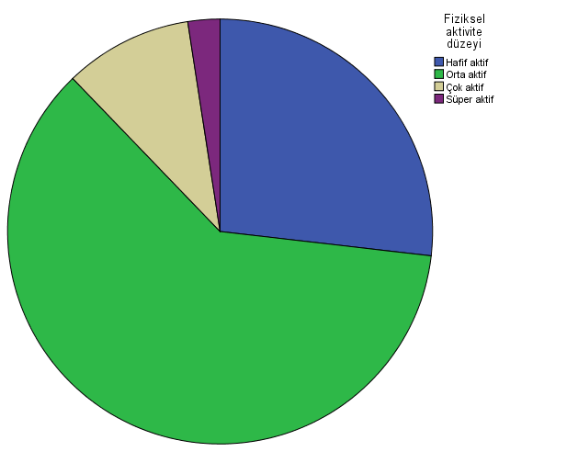
Örnek

Slide 13
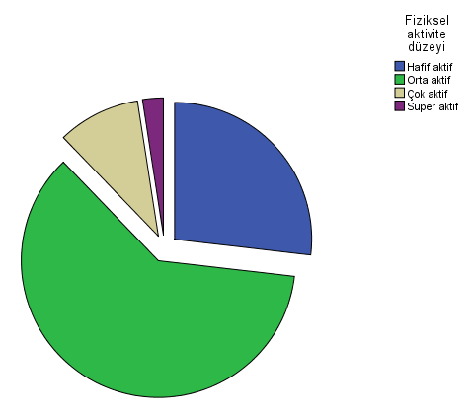
Örnek

Slide 14
Histogram
Bu grafik de sütun grafiğine benzer. Ancak, sütunlar arasında boşluk yoktur.
Sütunlar bir değeri değil, belli aralıktaki değerleri temsil eder.
Bu grafik daha çok numerik değişkenlerde verilerin dağılım şeklini incelemek için kullanılır.

Slide 15
Örnek
“Kilo” değişkeninin histogram grafiğini çizelim
Graphs>Legacy Dialogs>Histogram>[Variable eksenine “fiziksel aktivite” değişkenini koyalım]> “Display normal curve” kutucuğunu işaretleyelim>OK

Slide 16
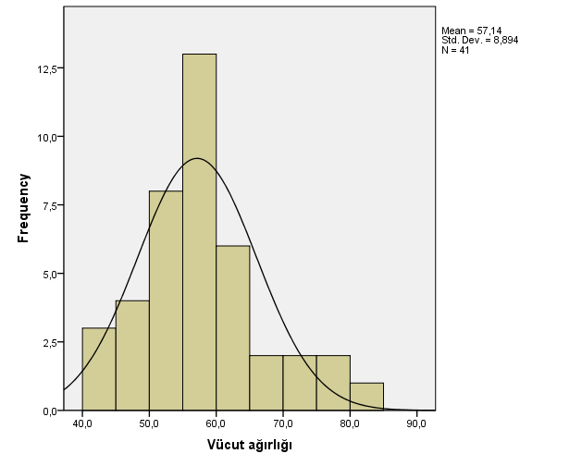
Notes:
Verilerimizin 60 kg civarında yoğunlaştığını, dağılımın çan eğrisine benzediğini, çan eğrisinin sağ taraftaki kuyruğunun biraz daha uzun olduğunu görüyoruz.

Slide 17
Frekans dağılımının şekli
Simetrik dağılım: bir orta değer etrafında eşit olarak dağılır. Histogram grafiğinde çan eğrisinin iki tarafı da simetriktir.
Sağa eğimli (pozitif eğimli): histogram grafiğinde çan eğrisinin kuyruğu sağa doğrudur.
Sola eğimli (negatif eğimli): histogram grafiğinde çan eğrisinin kuyruğu sola doğrudur.
Notes:
Hangi istatistiksel testi uygulayacağımız büyük oranda verilerimizin dağılımına bağlıdır. Genelde verilerimizin dağılımı unimodaldir, yani tek bir pik noktası vardır. Bazen bimodal (iki ayrı pik noktası) ve uniform (tüm veriler eşit) dağılımlar da söz konusu olabilir. Unimodal verilerde verinin en büyük ve en küçük değerler arasında nasıl dağıldığını görmek önemlidir. Verilerimizin özellikle bakmak istediğimiz özellikleri şunlardır:
• Simetrik dağılım: bir orta değer etrafında eşit olarak dağılır. Histogram grafiğinde çan eğrisinin iki tarafı da simetriktir.
• Sağa eğimli (pozitif eğimli): histogram grafiğinde çan eğrisinin kuyruğu sağa doğrudur.
• Sola eğimli (negatif eğimli): histogram grafiğinde çan eğrisinin kuyruğu sola doğrudur.

Slide 18
Dot plot
Sık kullanmadığımız bir grafik şeklidir.
Her bir gözlem yatay veya dikey eksende bir nokta olarak gösterilir.
Büyük veri setlerinde bu grafikleri yorumlamak zor olabilir (noktalar üst üste binecektir).

Slide 19
Dot plot
Örnek
“Kilo” değişkenlerinin dotplot grafiğini çizelim.
  Graphs>Legacy Dialogs>Scatter/dot [Simple Dot seçip Define butonuna tıklayınız]>[X eksenine “Kilo” değişkenini koyalım]>OK

Slide 20
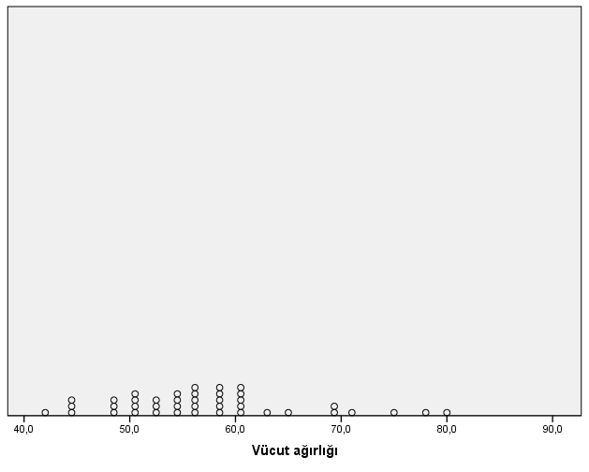
Dot plot

Slide 21
Boxplot (saplı kutu grafiği)
Asansör grafiği, kutu ve sakal grafiği (box and whisker plot) de denir.
Hata ayıklama, uç değerleri ve aşırı değerleri saptamak için de kullanılır.
SPSS’de saplı kutu grafikleri çizildiğinde kutunun sap kısmının dışında uç değerler ve aşırı değerler de gösterilir.
Veri kutudan uzaklığına göre “uç değer” (outlier), veya “aşırı değer” (extreme) olarak tanımlanır.
SPSS çıktısında uç değerler daire ile, aşırı değerler ise yıldızla görülmektedir

Slide 22
Örnek
  Graphs>Legacy Dialogs>Boxplot [Simple, Summaries for groups of cases seçip Define butonuna tıklayınız]>[Y eksenine “Boy”, X eksenine “Cinsiyet” değişkenlerini koyalım]>OK
    Saplı kutu grafiklerinde sap kısmının dışında işaretlenen bireyler uç değerleri temsil etmektedir.

Slide 23
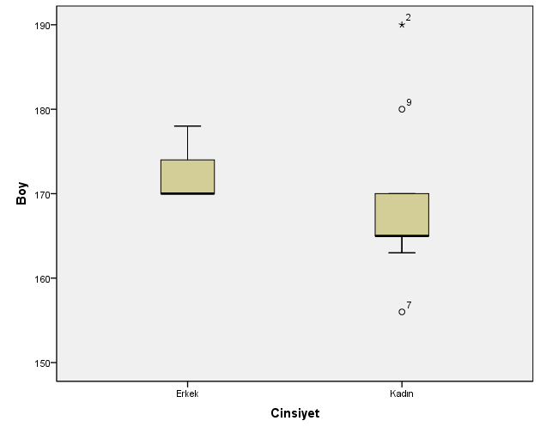
Boxplot

Slide 24
Boxplot
SPSS’de birden fazla değişken için aynı anda saplı kutu grafikleri çizdirip uç değerlere bakmak mümkündür
  Graphs>Legacy Dialogues>Boxplot [Simple, Summaries of seperate variables seçip Define butonuna tıklayınız]>[“yaş”, “boy”, “kilo” değişkenlerini “Boxes represent:” alanına geçiriniz]>OK.

Slide 25
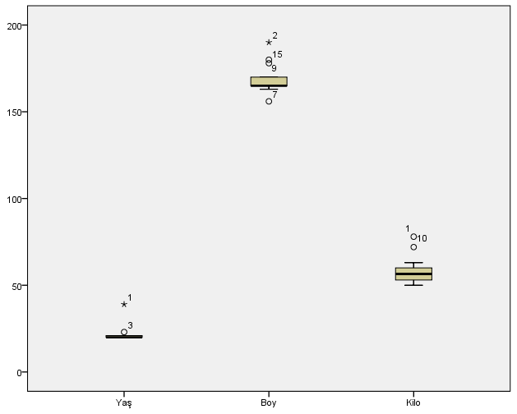
Boxplot
Görüldüğü üzere
“Yaş değişkeninde
3. bireyin yaşı (23 yaşında)
uç değer olarak, 1. bireyin yaşı (39 yaşında) aşırı değer olarak belirtilmiştir.
“Boy” değişkeninde de
hem uç, hem de aşırı değerler
vardır. Kilo değişkeninde uç değer vardır ama
aşırı değer saptanmamıştır.

Slide 26
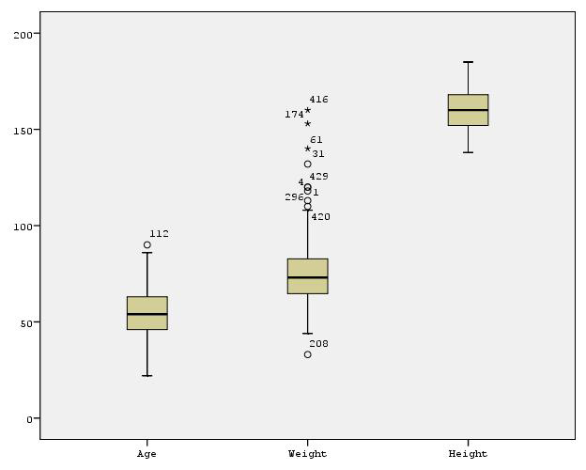
Boxplot
Bu grafikte
“age” değişkeninde
112. bireyin yaşı (90 yaşında)
uç değer olarak belirtilmiştir.
“Weight” değişkeninde ise
hem uç, hem de aşırı değerler
vardır. Height değişkeninde
aşırı ve uç değer saptanmamıştır.

Slide 27
Scatter diagram (saçılma grafiği, nokta grafikler)
İki ayrı numerik veya ordinal değişkeni grafikle göstermenin bir yolu nokta grafikleridir.

Slide 28
Örnek
“Boy” ve “Kilo” değişkenlerinin scatter grafiğini çizelim.
  Graphs>Legacy Dialogs>Scatter/dot [Simple Scatter seçip Define butonuna tıklayınız]>[Y eksenine “Boy”, X eksenine “Kilo” değişkenlerini koyalım]>OK

Slide 29
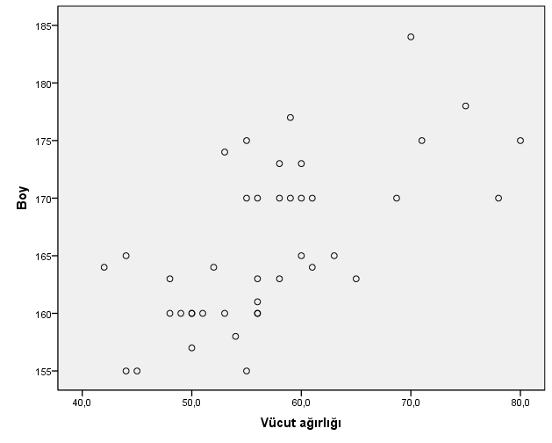
Örnek
Notes:
Grafikten boy arttıkça ağırlığın da arttığını görebiliyoruz. Gerekirse iki değişken arasındaki ilişkiyi gösteren eğriyi de çizdirebiliriz.

Slide 30
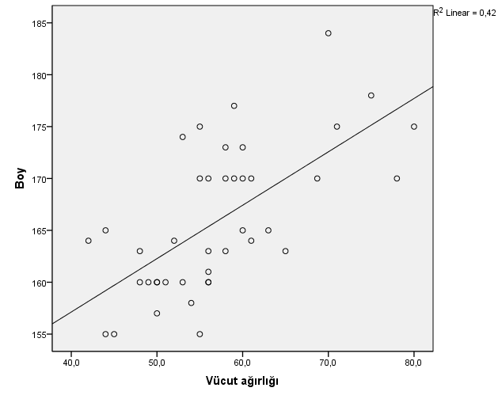
Örnek

Slide 31
Kaynak
Aktürk Z, Acemoğlu H. Sağlık Çalışanları İçin Araştırma ve Pratik İstatistik. Anadolu Ofset: İstanbul, 2011.

